Slide 1
Chiusure verticali
Comportamento ambientale

Slide 2
10.1
Generalità

Slide 3
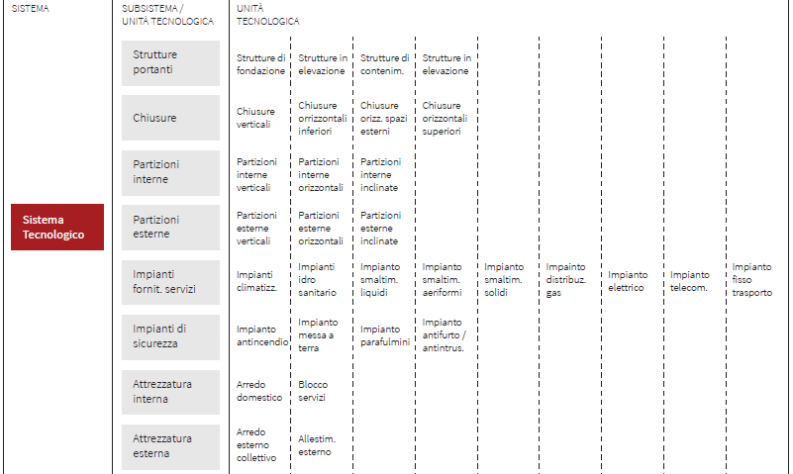
Alcune definizioni
Insieme di u. t. e di e. t. aventi funzione di separare e di conformare gli spazi interni del sistema edilizio stesso rispetto all’esterno

Slide 4
Alcune definizioni
PARETI PERIMETRALI VERTICALI
INFISSI ESTERNI

Slide 5
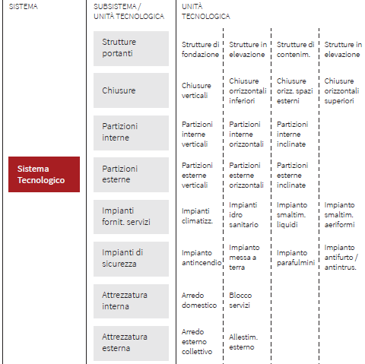
Alcune definizioni
SISTEMA TECNOLOGICO
relazione
chiusure verticali
strutture
in elevazione

Slide 6
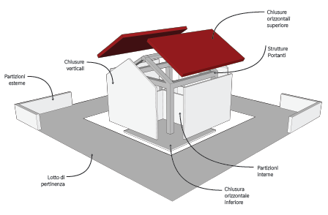
Funzioni di chiusure verticali
Le chiusure verticali rappresentano l’inviluppo verticale esterno dell’organismo edilizio, e sono costituite dalle unità tecnologiche e degli elementi del sistema edilizio con funzione di separare e conformare gli spazi interni del sistema rispetto all’esterno.
Le funzioni espletate dalle chiusure verticali sono molteplici:
la capacità di sostenere i carichi propri e, per sistemi ad ossatura muraria, anche i carichi trasmessi dalla copertura e dagli orizzontamenti;
il controllo degli agenti atmosferici; in quanto esposte direttamente all’aria esterna, devono garantire la tenuta all’acqua e all’aria in misura tale da non compromettere il comfort degli ambienti interni;
il controllo degli agenti termici ed igrometrici;
la riduzione dell’effetto delle sorgenti di rumore esterne;
l’attrezzabilità impiantistica e, più in generale, una coordinazione con gli elementi tecnologici.

Slide 7
Funzioni di chiusure verticali
CHIUSURE VERTICALI
C.V. opache
PROTEZIONE AGENTI ATMOSFERICI
RESISTENZA MECCANICA
Costituire il confine tra interno ed esterno
Garantire l’equilibrio, la stabilità delle parti, resistenza meccanica
Garantire condizioni di comfort
Assicurare l’estetica
CONTROLLO CONDIZIONI DI COMFORT
Isolamento termico
Isolamento acustico
funzioni
RESISTENZA E REAZIONE AL FUOCO
EFFICACIA RAPPORTO PESO / CARICHI
DURABILITÀ NEL TEMPO
INTEGRABILITÀ IMPIANTISTICA
ASPETTO
SICUREZZA
C.V. trasparenti
RESISTENZA MECCANICA
CONTROLLO CONDIZIONI DI COMFORT
Costituire il confine tra interno ed esterno
Garantire condizioni di comfort
Assicurare l’estetica
PROTEZIONE AGENTI ATMOSFERICI
EFFICACIA RAPPORTO PESO / CARICHI
DURABILITÀ NEL TEMPO
ASPETTO
SICUREZZA

Slide 8
Principi costruttivi
CHIUSURE VERTICALI
percettivi
MATERICA
GEOMETRICA
del comfort ambientale
CORPO UNICO
principi costruttivi
CORPO MULTIPLO
elementari
e complessi
RESISTENTE PER FORMA
RESISTENTE PER SEZIONE

Slide 9
10.2
L’elemento di confine: classificazione,
strati funzionali e requisiti tecnologici

Slide 10
Schemi funzionali
Sono i requisiti connotanti a definire le peculiarità tecnologiche delle chiusure verticali; le risposte in termini fisici e progettuali ai requisiti connotanti si sviluppano con l’individuazione di schemi funzionali, individuati per modelli di comportamento e, di conseguenza, per strati funzionali.
Al singolo strato funzionale (elemento tecnico, componente) corrisponde l’espletamento di almeno una funzione, nel livello di definizione corrispondente alla soluzione conforme.
La suddivisione in schemi funzionali delle pareti verticali avviene considerando:
gli strati funzionali che definiscono la chiusura;
il rapporto con i carichi trasmessi dalle strutture.
Rispetto al secondo punto, si parla di pareti perimetrali portanti, o di pareti portate / di tamponamento.
Nelle soluzioni a scheletro portante, il trasferimento dei carichi può avvenire in modo indiretto o diretto, quindi con elementi autoportanti.
SCHEMI FUNZIONALI
strutturale
non strutturale
monostrato
Trasferimento diretto del carico
Trasferimento indiretto del carico
pluristrato
strutturale
non strutturale

Slide 11
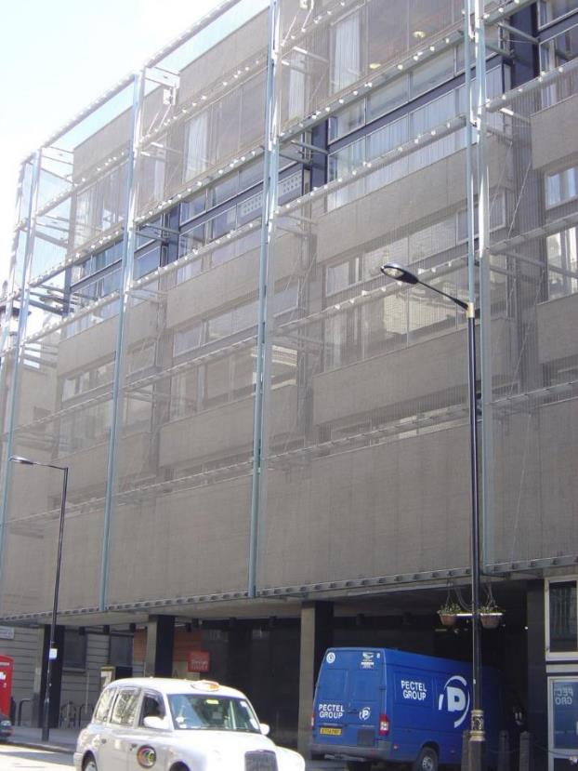
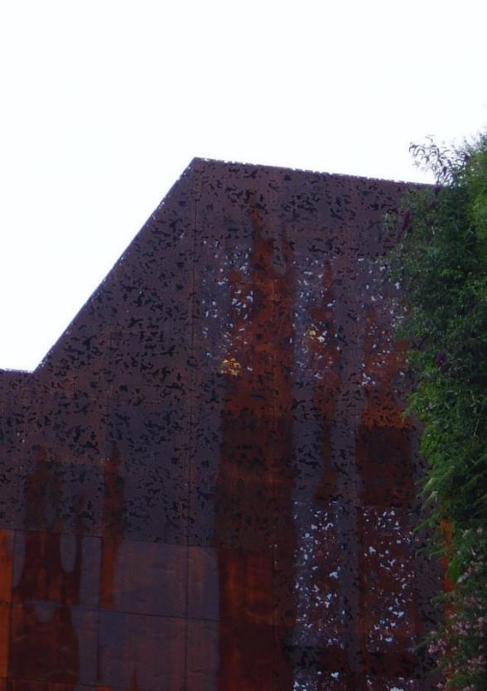
Schemi funzionali
CORPO UNICO
CORPO MULTIPLO

Slide 12
Schemi funzionali
SPECIFICAZIONE FUNZIONALE
MORFOLOGIA ELEMENTI
parete
doppia
piccoli elementi
caratterizzazione
parete ventilata
tipologia di elementi
pannelli autoportanti
parete
isolata
parete
gettata
parete trasparente
parete captatrice
struttura ausiliaria

Slide 13
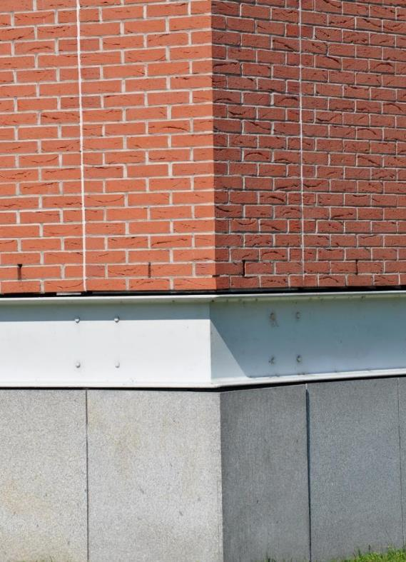
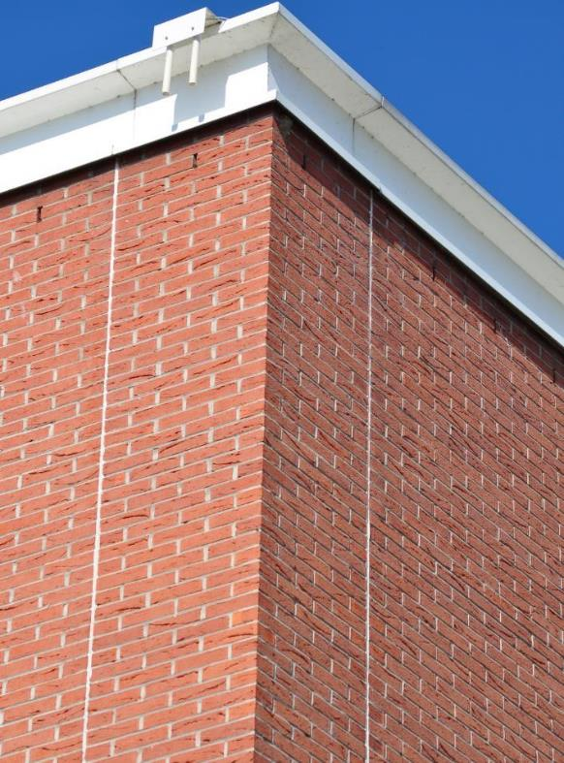
Schemi funzionali

Slide 14
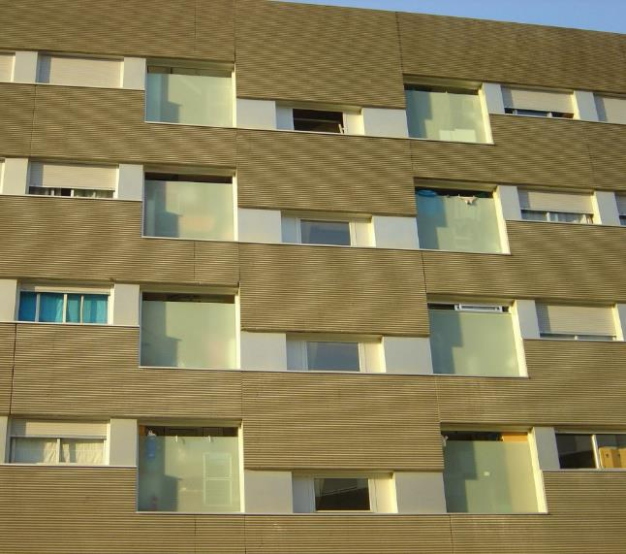
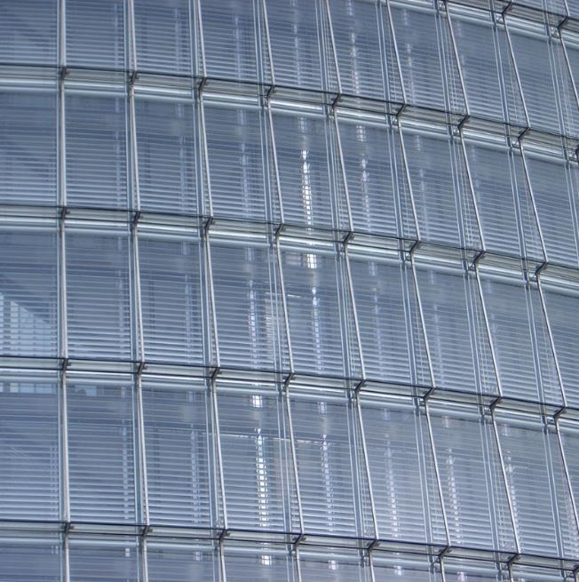
Schemi funzionali

Slide 15
Schemi funzionali
SPECIFICAZIONE FUNZIONALE
parete
inserita
caratterizzazione
parete a semicortina
parete
a cortina

Slide 16
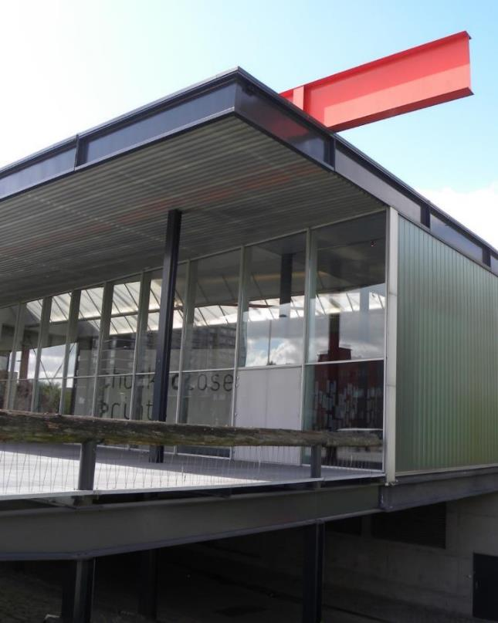
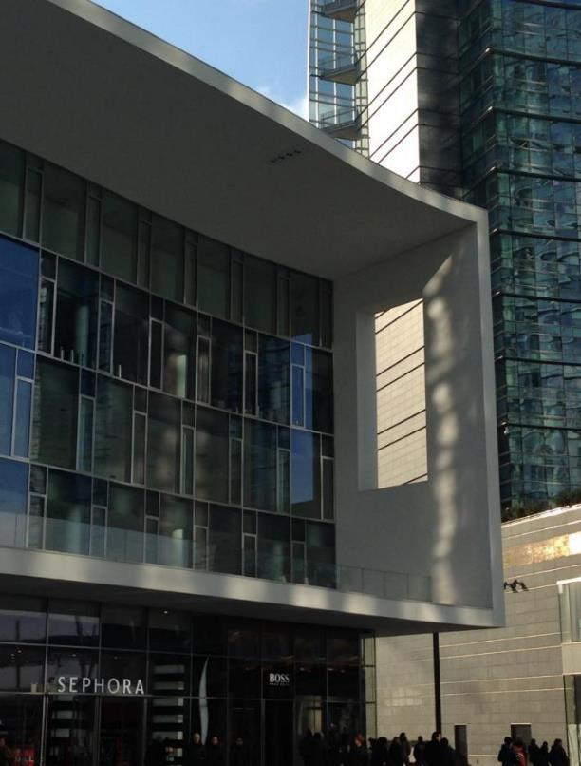
Schemi funzionali
PARETE INSERITA

Slide 17
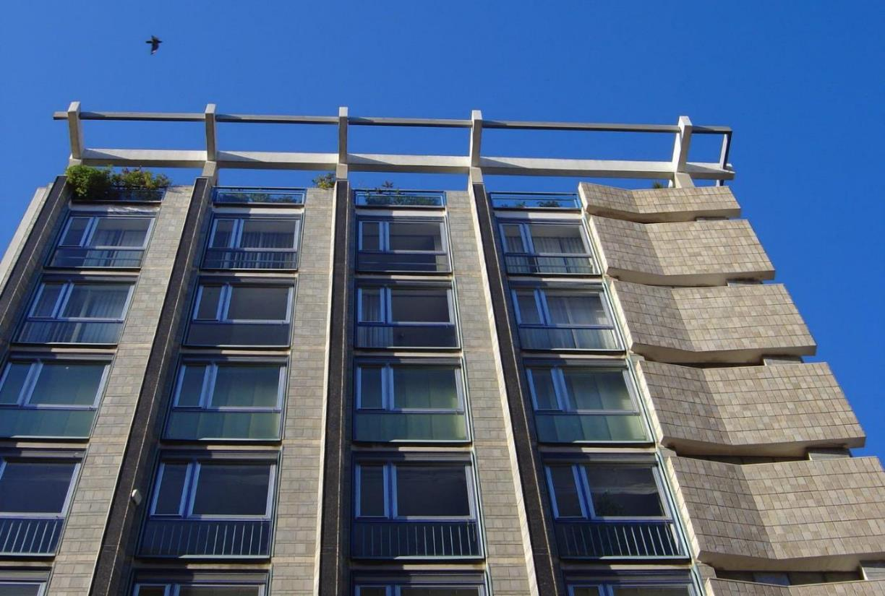
Schemi funzionali
PARETE DI SEMICORTINA

Slide 18
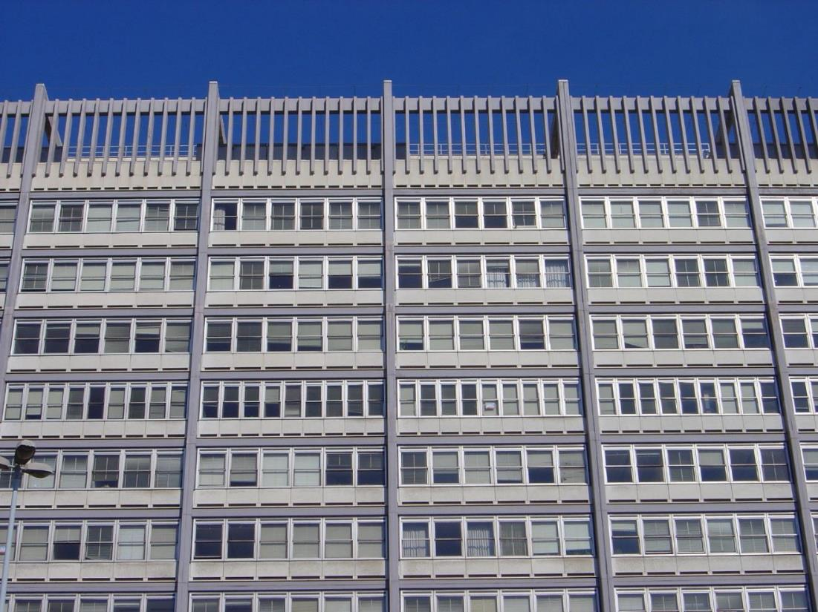
Schemi funzionali
PARETE DI SEMICORTINA

Slide 19
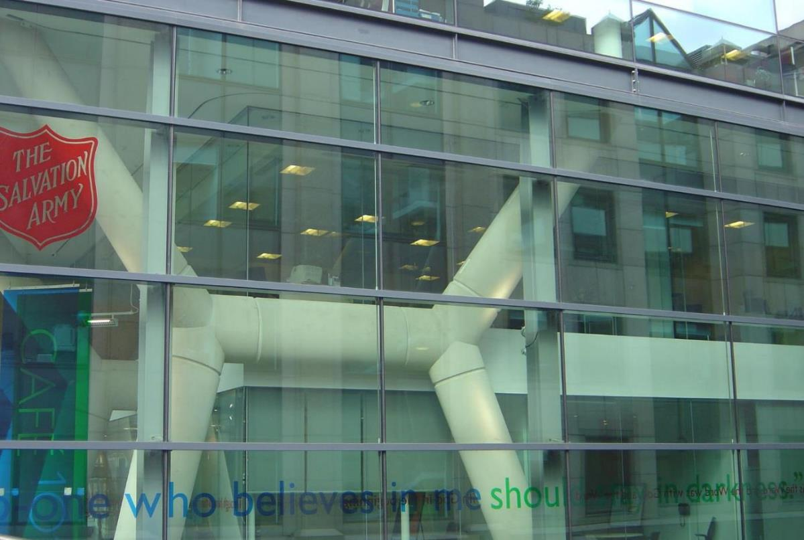
Schemi funzionali
PARETE DI CORTINA

Slide 20
Strati funzionali
FUNZIONE DI CONTROLLO CLIMATICO

Slide 21
Strati funzionali
Esploso per composizione degli elementi tecnologici di chiusura verticale
esterno
interno
FINITURA ESTERNA
Protezione da agenti atmosferici
Aspetto
Parte di COMPLETAMENTO
Isolamento termico
Regolarizzazione
Resistenza agli shock
Parte RESISTENTE
(SETTO)
Sostegno ai carichi
Controllo della deformazione
Resistenza al fuoco
Rapporto peso / carichi
Isolamento termico
VUOTO TECNICO
Gestione
Integrazione impiantistica
FINITURA INTERNA
Isolamento acustico
Resistenza al fuoco

Slide 22
10.3
Requisiti relativi al comportamento ambientale
Isolamento termico

Slide 23
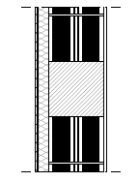
Isolamento termico
Le chiusure perimetrali multistrato sono caratterizzate dalla presenza di strati di isolamento termico; il soddisfacimento di quest’ultimo requisito è legato alla configurazione complessiva della chiusura.
Il posizionamento dello strato funzionale di isolamento termico nella soluzione tecnologica di una chiusura opaca porta all'individuazione di quattro soluzioni:
isolamento termico all'esterno, involucro «caldo»;
isolamento termico all'esterno, involucro «freddo»;
isolamento termico in intercapedine;
isolamento termico all'interno.
ISOLAMENTO TERMICO
benessere termico
  ISOLAMENTO TERMICO ESTERNO
  ISOLAMENTO TERMICO INTERMEDIO
  ISOLAMENTO TERMICO INTERNO
riduzione consumi energetici
obiettivi
durabilità elementi tecnici

Slide 24
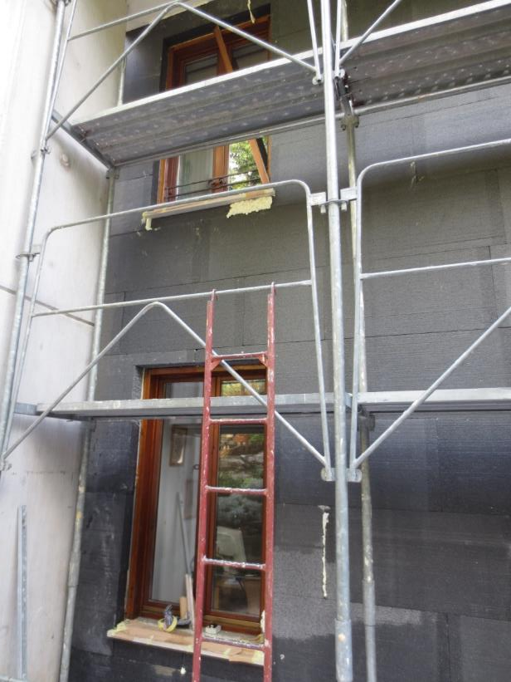
Pareti monostrato isolate esternamente
Le pareti isolate all’esterno, secondo una soluzione definita di isolamento «a cappotto», sono usualmente delle pareti originariamente monostrato, interamente rivestite all’esterno di uno strato in pannelli coibenti rigidi, applicati direttamente sulla superficie esterna mediante tassellatura e incollatura (o una loro combinazione), oppure con un sistema di montanti e traversi applicato sulla faccia esterna della parete.
Sulla superficie esposta agli agenti atmosferici, il sistema è rivestito con un intonaco plastico apposto su una rete portaintonaco, realizzata in fibra di vetro ed avente funzione di sostegno allo spessore dell’intonaco.
In questo modo l’edificio risulta integralmente coibentato, risolvendo i problemi di condensa sulle pareti piane.
D’altro canto, la superficie esterna risulta più fragile e rende necessario una doppia rete in corrispondenza di sporgenze e rientranze, o in corrispondenza di bucature.

Slide 25
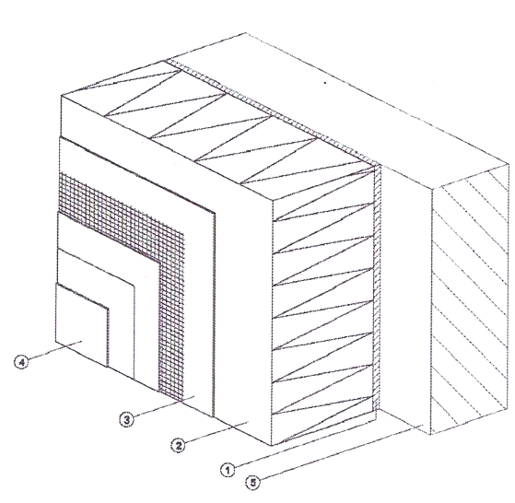
Pareti monostrato isolate esternamente
A questa categoria appartengono dunque quegli involucri edilizi in cui l'ultimo strato funzionale verso l'esterno è costituito dall'isolamento termico; inoltre, il rivestimento esterno aderisce completamente allo strato di isolamento termico.
L’isolamento termico posizionato all’esterno, detto anche “a cappotto”, avvolge tutti gli elementi d’involucro rendendo così minimi i ponti termici, risolvendo al contempo le problematiche relative ai fenomeni di condensa negli elementi di chiusura.
Il sistema 'a cappotto', oggetto di una normativa specifica che ne disciplina componenti e prestazioni, è noto in ambito comunitario con l'acronimo ETICS (External Thermal Insulation Composite System).
Lo strato termoisolante è fissato allo strato resistente tramite collanti o ancoraggi e rivestito con intonaco.
Esempio di soluzione conforme per l'isolamento 'a cappotto' costituito dal collante (1) applicato al supporto portante (5), dal pannello termoisolante (2), dalla rasatura armata (3) e dallo strato di finitura superficiale (4).

Slide 26
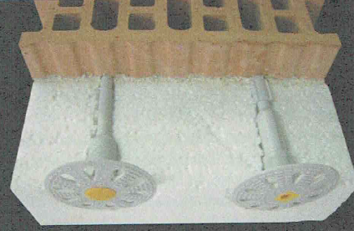
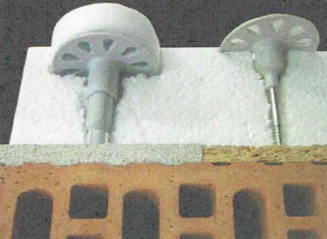
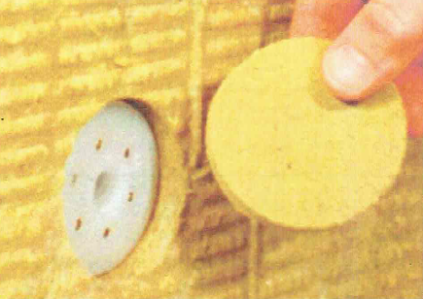
Pareti monostrato isolate esternamente
Particolari della tassellatura di pannelli coibenti.

Slide 27
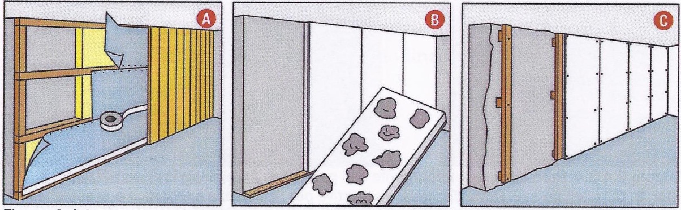
Pareti monostrato isolate internamente
L’isolamento termico interno è la soluzione scelta di solito nel caso di edifici preesistenti dove non è realizzabile (ad esempio se la facciata risulta vincolata) l’applicazione dello strato termoisolante all’esterno.
L’applicazione di questa soluzione non è mai del tutto efficiente poiché:
le strutture dell’edificio rimangono esposte alle variazioni della temperatura esterna;
i ponti termici non sono evitabili; la posizione dell’isolamento termico accentua tali effetti;
il rischio di condensazione superficiale ed interstiziale è più elevato rispetto alle altre tipologie.
Modalità di realizzazione dello strato di isolamento termico interno: pannelli di lana minerale su orditura lignea, barriera al vapore e rivestimento con doghe in legno (A), pannelli prefiniti incollati per punti allo strato portante (B), pannelli inchiodati ad una struttura di sostegno in listelli lignei, con intercapedine d'aria.

Slide 28
Pareti ad isolamento intermedio
Una parete a due paramenti, dei quali in genere uno è portante e l’altro è non portante, rende disponibile un’intercapedine per l’isolamento termico intermedio; l’intercapedine può essere interamente occupata dallo strato termoisolante o rimanere in parte libera. La presenza di una lama d'aria di ridotte dimensioni (2÷5 cm) tra lo strato termoisolante ed il paramento esterno protegge la parete da fenomeni di condensa interstiziale e preserva l'integrità dello strato stesso in caso di infiltrazione d'acqua. Intercapedini di dimensioni maggiori di 5 cm inibiscono il potere termoisolante della lama d'aria, in quanto rendono possibili moti convettivi di trasmissione del calore.
Lo strato termoisolante può essere realizzato con pannelli rigidi o semirigidi o con materassini non idrofili; in edifici esistenti, l'intercapedine d'aria può essere riempita con isolanti sciolti, soluzione che presenta alcune problematiche legate alla ridotta stabilità dimensionale dei materiali sfusi.
Problema della continuità dell’isolamento termico per chiusure verticali doppie

Slide 29
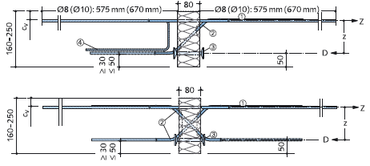
Pareti ad isolamento intermedio
In prossimità di cordoli perimetrali e in corrispondenza di aggetti, la realizzazione della continuità dello strato coibente è possibile ricorrendo a speciali elementi di raccordo. Queste soluzioni tecnologiche sono applicabili su tutti gli involucri opachi che presentano il medesimo problema di continuità d'isolamento in corrispondenza di aggetti.
Realizzazione della continuità dell’isolamento all’aggetto con l'impiego di elementi metallici di raccordo innestati all'orizzontamento: assonometria dell'elemento tecnico (moduli da 1 ml e moduli di completamento da 20 cm) ed armatura per la ripresa delle sollecitazioni flessionali.

Slide 30
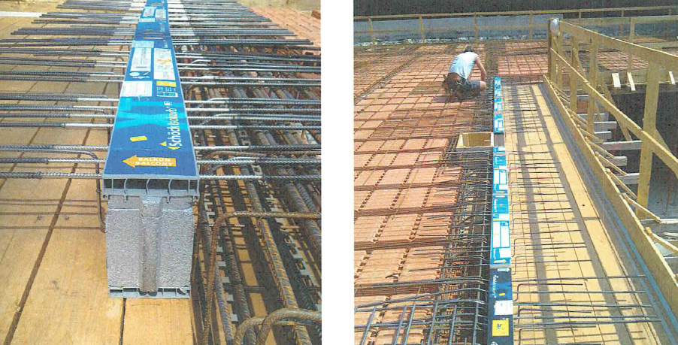
Pareti ad isolamento intermedio
A sinistra, armatura della trave di bordo.
A destra, armatura di ripresa per soletta a sbalzo.
A destra, struttura provvisoria per il getto della soletta a sbalzo, con tavola di chiusura.

Slide 31
Involucri freddi
Gli involucri freddi, a differenza dei precedenti, sono comunque caratterizzati dalla disposizione dello strato di isolamento termico all'esterno: in queste soluzioni, però, il rivestimento esterno si presenta distaccato dalla faccia esterna di tale strato, realizzando così un'intercapedine aerata. Lo strato isolante termico risulta perciò protetto dall'ingresso di acqua meteorica e dall'irraggiamento solare diretto, il quale può causarne il surriscaldamento. Tra gli involucri freddi si possono citare le 'facciate ventilate', le coperture 'a tetto freddo', le coperture discontinue isolate e ventilate.
SUCCESSIONE DEGLI STRATI FUNZIONALI
1
Strato di supporto (strato portante)
2
Strato di isolamento termico
3
Strato di collegamento (sottostruttura)
4
Intercapedine d’aria
5
Strato di protezione esterno
ancorato alla sottostruttura

Slide 32
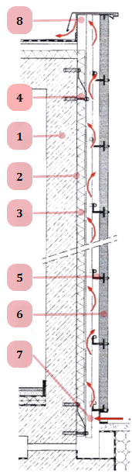
Involucri freddi
Una facciata ventilata è costituita da due elementi tecnici ben differenziati ed opportunamente distanziati, solidarizzati da sistemi di graffaggio metallico e separati da un'intercapedine d'aria; questa comunica con l'ambiente esterno alla base ed in sommità, così da permettere l‘«effetto camino».
La discontinuità tra strato di protezione e strato isolante blocca le infiltrazioni d’acqua verso l’interno, mentre la coibentazione risulta continua su tutto l’involucro verticale, impedendo la formazione di ponti termici.
Nel periodo estivo è possibile asportare per ventilazione i carichi termici in eccesso, mentre nella stagione fredda la stessa ventilazione asporta l’eventuale umidità presente.
strato portante o di supporto strato di regolarizzazione strato termoisolante strato di collegamento tra strato portante e strato coibente strato per il supporto strutturale (sovrastruttura di sostegno al rivestimento) strato di finitura o di rivestimento esterno, opaco, avente funzione di tenuta all’acqua e protezione dagli agenti atmosferici ingresso e … …uscita in sommità dello strato di ventilazione

Slide 33
10.4
Altri requisiti di comportamento ambientale

Slide 34
Controllo della condensazione
Il principale agente degradante che interessa l'involucro edilizio è il vapore acqueo, soggetto a trasporto attraverso le chiusure opache in condizioni variabili con il clima del sito e con le stagioni. Si parla quindi di comportamento igrometrico dell'involucro edilizio o, considerando la dipendenza dei fenomeni di trasporto di vapore dalle temperature che interessano l'elemento di involucro, di comportamento termoigrometrico.
Le prestazioni tecnologiche offerte per contrastare l'agente degradante vapore acqueo possono rientrare in tre diverse classi di esigenze.
BENESSERE E SALUTE
formazione di fenomeni superficiali capaci di creare condizioni non salubri di qualità dell’aria indoor
USO RAZIONALE MATERIALI
ASPETTO
decadimento nel tempo delle prestazioni dell’involucro edilizio
degradazioni dell'aspetto degli elementi tecnici interessati dai fenomeni condensativi

Slide 35
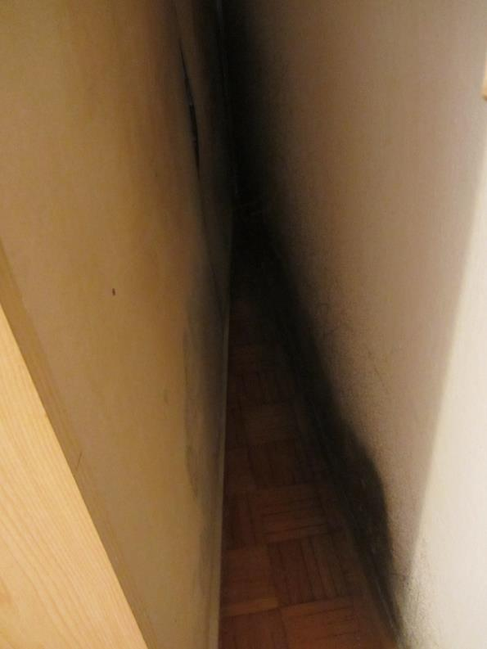
Controllo della condensazione
La formazione di condensa da vapore acqueo contenuto nell'aria ambiente si può manifestare:
sulle superfici interne degli elementi d'involucro (condensa superficiale), che comporta il deterioramento delle finiture interne;
all'interno delle stesse strutture (condensa interstiziale), che porta allo stazionamento del vapore acqueo in una delle interfacce determinando una riduzione della durata prestazionale di uno o più strati costituenti la soluzione tecnologica, più frequentemente lo strato termoisolante.
Le condizioni più frequenti che portano a insorgere fenomeni di condensa possono essere l'insufficiente ventilazione degli ambienti confinati, un grado di isolamento termico basso (ivi compresi i ponti termici, in cui si manifestano le temperature superficiali più basse) e, infine, il non adeguato posizionamento dello strato di isolamento termico all'interno della stratigrafia degli elementi di involucro.
Condensa superficiale in corrispondenza del ponte termico

Slide 36
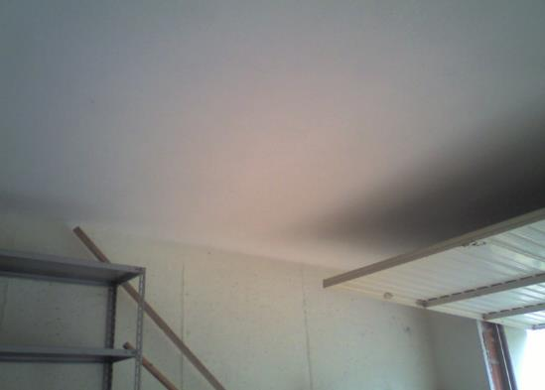
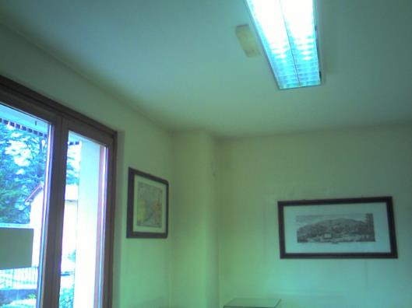
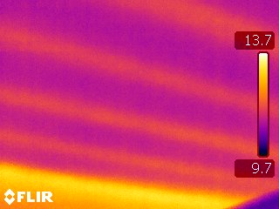
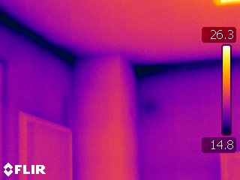
Controllo della condensazione

Slide 37
Controllo della condensazione
Materiale | Densità [kg/m³] | M_{A} [g/m²]
laterizi | 600÷2000 | ≤500
calcestruzzi | 400÷2400 | ≤500
legnami e derivati | 500÷800 | ≤30⋅ρ⋅d
intonaci e malte | 600÷2000 | ≤30⋅ρ⋅d
fibre di natura organica con collanti resistenti all’acqua | 300÷700 | ≤20⋅ρ⋅d
fibre di natura organica con collanti non resistenti all’acqua | 300÷700 | ≤5⋅ρ⋅d
fibre minerali | 10÷150 | ≤5000⋅ρ⋅d⋅[λ/(1-1,7⋅λ)]
materie plastiche cellulari | 10÷80 | ≤5000⋅ρ⋅d⋅[λ/(1-1,7⋅λ)]
d è lo spessore dello strato [m]; ρ è la densità [kg/m³]; λ è la conduttività termica dello strato [W/m K]. N. B. In ogni caso, non è ammissibile una quantità di vapore condensato superiore a 0,5 kg/m².

Slide 38
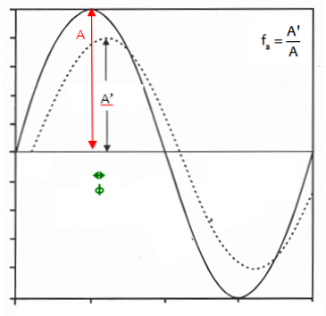
Inerzia termica
Un ottimale comportamento termico di una chiusura perimetrale è garantito, oltre che da un congruo livello di isolamento termico, anche da una adeguata inerzia termica della chiusura opaca stessa; i parametri che definiscono la trasmittanza termica degli elementi tecnici d’involucro non sono sufficienti a definirne le prestazioni termiche estive. Si richiedono dunque materiali e tecnologie ad elevata capacità termica e di congruo spessore e peso specifico.
L’adozione di un’adeguata stratigrafia delle chiusure perimetrali permette quindi di ottenere condizioni ottimali di comfort negli ambienti interni durante la stagione estiva, il periodo dell’anno più importante per la valutazione dell’inerzia termica di una chiusura: è possibile infatti ridurre il fenomeno di surriscaldamento dell’aria negli ambienti confinati diminuendo, di conseguenza, il carico termico gravante sull’impianto di condizionamento.
Rappresentazione dell’attenuazione e dello sfasamento dell’onda termica. La curva continua rappresenta l’andamento della temperatura superficiale nel tempo, quella tratteggiata l’andamento della temperatura in un punto interno della parete

Slide 39

Inerzia termica
Per diminuire la velocità a di diffusione del calore all’interno di un elemento tecnico, è opportuno quindi:
optare per materiali componenti dalla ridotta conducibilità termica λ;
scegliere materiali dotati di elevato peso specifico o di capacità termica elevata (materiali ad elevato accumulo).
L’inerzia termica di un elemento tecnico definisce allora la capacità dell’elemento di sfasare nel tempo ed attenuare i picchi dell’onda termica esterna. Dal punto di vista fisico, l’elemento tecnico manifesta quindi una propensione più o meno spiccata ad accumulare il calore e a cederlo allo spazio confinato che delimita.
Il positivo soddisfacimento di questo aspetto non può quindi essere garantito da uno strato costituito da un solo materiale, ma deve risultare dalla soluzione tecnologica di chiusura complessivamente adottata, in cui diversi strati funzionali concorrono sinergicamente a definirne il comportamento.
$$a^{2}=\frac{λ}{ρ∙c}$$

Slide 40
Inerzia termica
Per chiusure prive di isolamento termico, lo sfasamento dell'onda termica aumenta in proporzione all'incremento della massa superficiale della chiusura; il fattore di attenuazione dell'onda termica subisce inoltre una riduzione anche più accentuata. Poiché l'inerzia termica deriva da una elevata densità e da un elevato calore specifico, lo strato di accumulo termico, responsabile degli effetti d'inerzia, è associato allo strato funzionale di resistenza termica, la cui massa svolge dunque una doppia funzione.
La disposizione di uno strato di isolamento termico influisce principalmente sul fattore di attenuazione e rendendone più pronunciato l'abbattimento.
L’impiego di uno strato isolante ad elevata densità (ad esempio, in lana di legno o in sughero) può conferire all’intero pacchetto prestazioni inerziali decisamente migliori rispetto a isolanti sintetici ed è quindi ben associabile ad elementi d’involucro realizzati in legno e, quindi, dotati di una ridotta massa superficiale.
INERZIA TERMICA
massa termica
giacitura della chiusura
fattori caratteristici
tipo di isolante termico
Densità:
160 kg/m³ per isolanti in lana di legno
40-80 kg/m₃ per isolanti sintetici
Capacità termica dei materiali isolanti naturali, circa 2 volte superiore a quella dei sintetici

Slide 41
10.5
Chiusure evolute

Slide 42
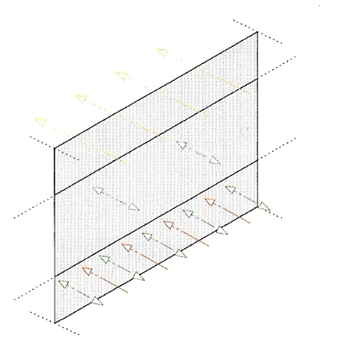
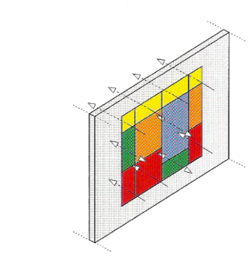
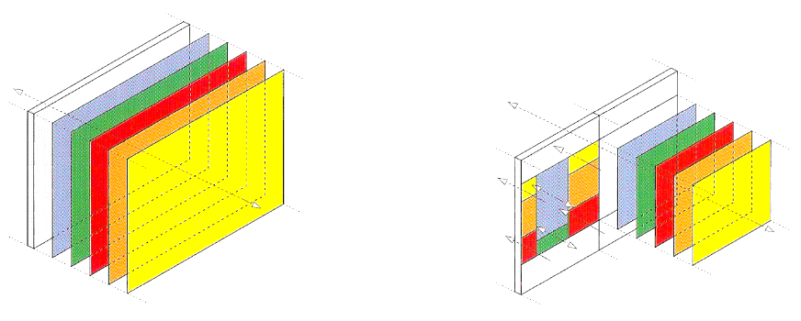
Diversificazione funzionale delle facciate
CHIUSURE VERTICALI
gestione flussi energetici
aerazione
e vista verso l’esterno
diversificazione funzionale
sicurezza e protezione
Facciata a pelle semplice
Facciata alternata
Facciata a pelle multipla

Slide 43
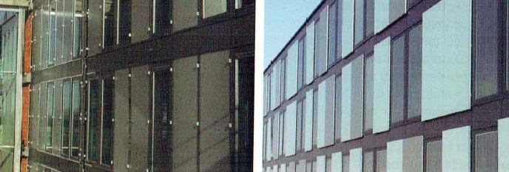
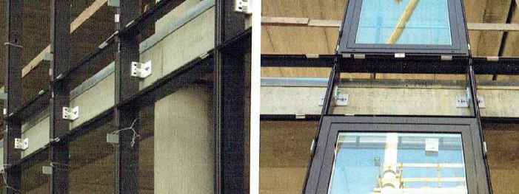
Diversificazione funzionale delle facciate

Slide 44
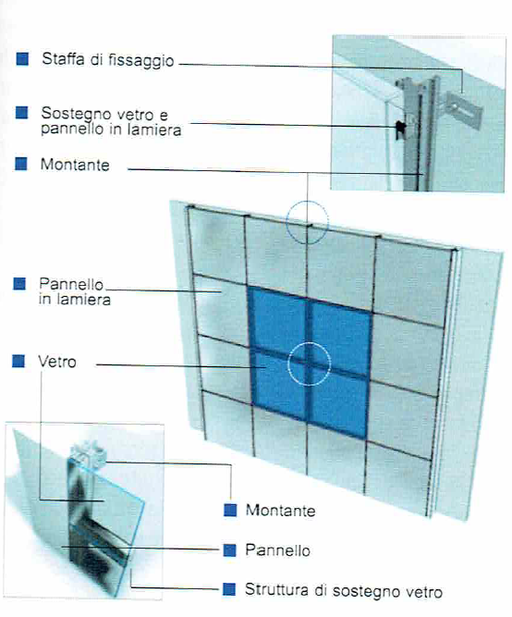
Diversificazione funzionale delle facciate
fissaggio
sostegno
montante
pannello in lamiera
elemento trasparente
montante
pannello
struttura di sostegno

Slide 45
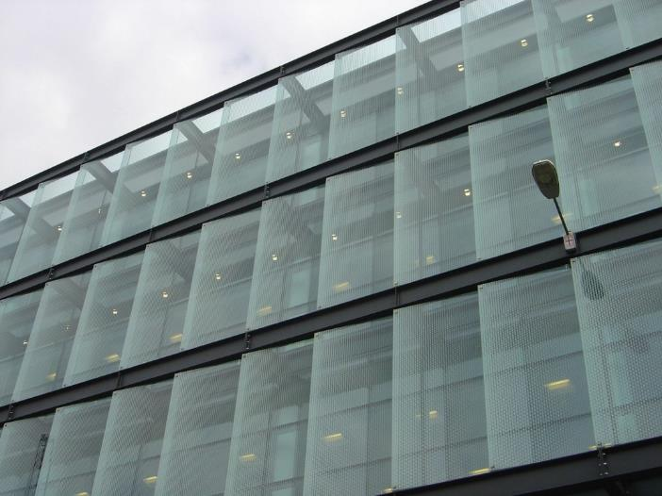
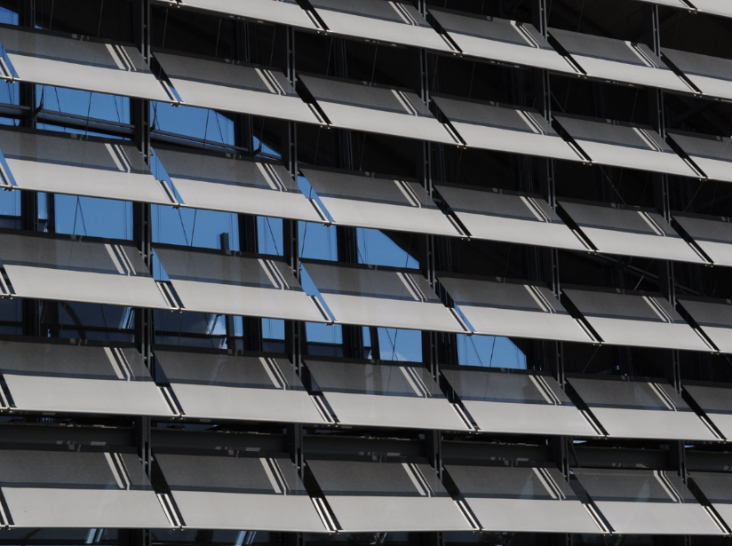
Diversificazione funzionale delle facciate

Slide 46
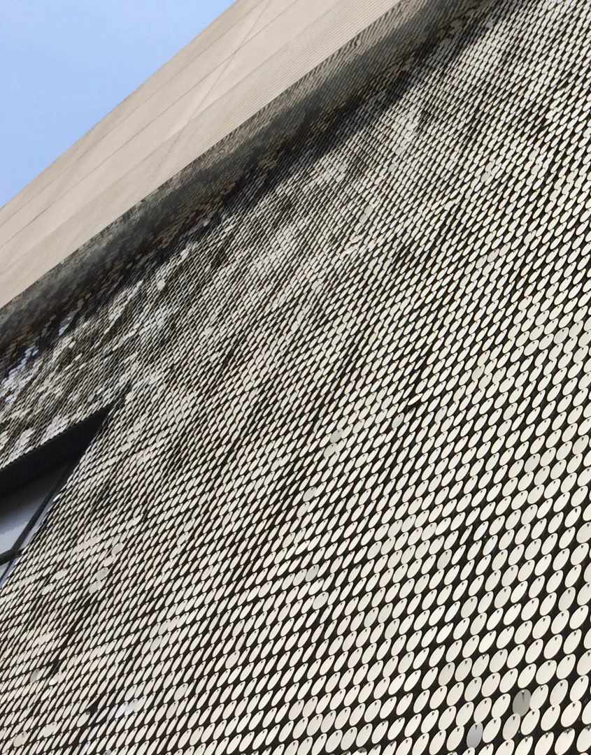
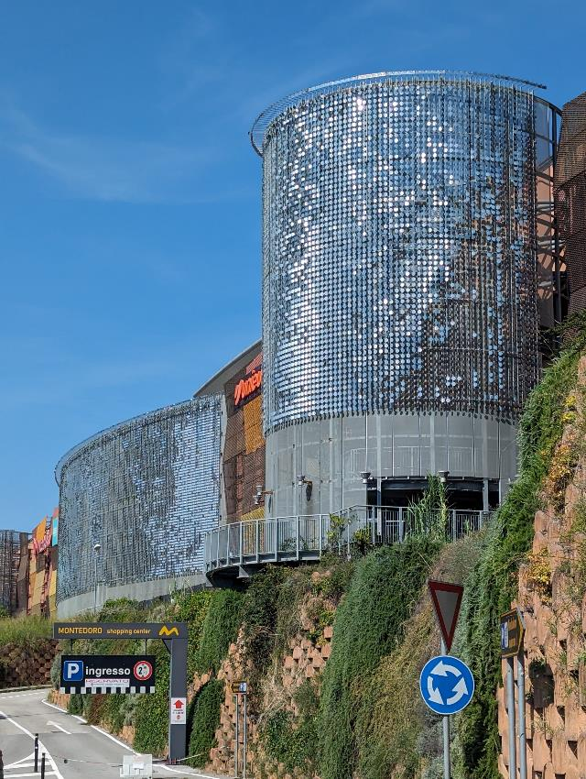
Diversificazione funzionale delle facciate

Slide 47
Caratterizzazione delle facciate adattive
Le facciate «tradizionali» hanno carattere statico o quasi-statico, per cui non possono adattarsi al mutare delle condizioni ambientali, o alle esigenze contingenti da parte degli utenti.
Da qui le tecnologie delle facciate adattive, che possono sovrintendere a diversi scopi afferenti al comfort indoor e/o alla riduzione dei consumi energetici.
SCOPO
Comfort termico
RESPONSIVITÀ
Prevenzione
MODALITÀ OPERATIVA
Intrinseca
FEATURES ADATTIVE
Tempo di risposta
Risparmio energetico
Produzione energetica
Indoor air quality
Prestazioni acustiche
Esclusione
Captazione
Modulazione
Controllo
Scala spaziale
Graduazione dell’azione
Estrinseca

Slide 48
Caratterizzazione delle facciate adattive
CHIUSURE VERTICALI
scopi
comfort termico
riduzione consumi
ricambio d’aria
illuminazione
comfort acustico
facciate adattive
comportamento
prevenzione
blocco
modulazione
captazione
controllo
automatico
manuale
ibrido
on-off
graduale
scala di applicazione
elemento
facciata
apertura
rivestimento
intero edificio

Slide 49
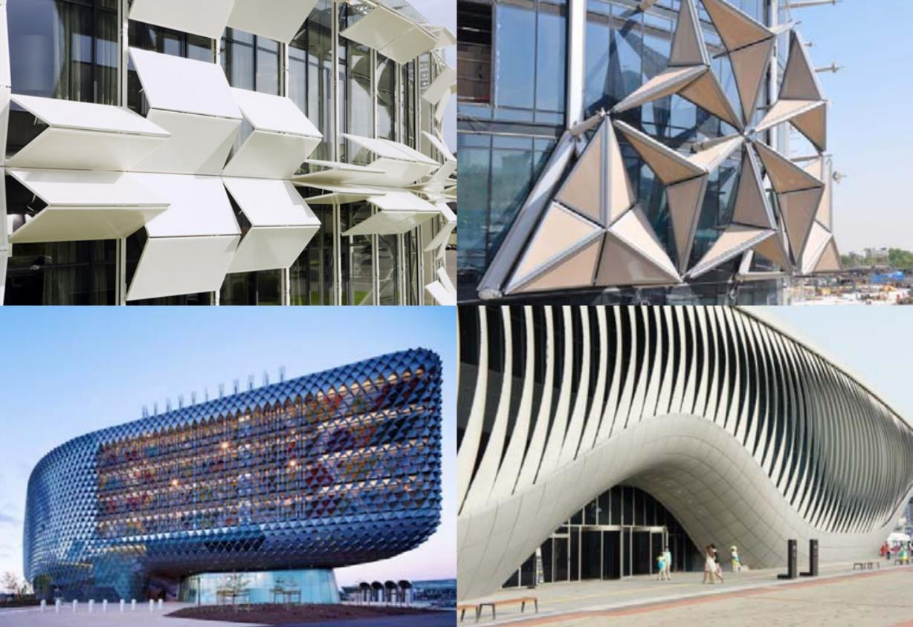
Caratterizzazione delle facciate adattive
https://www.youtube.com/watch?v=FCb6Y2z_8zg
http://www.soma-architecture.com/index.php?page=theme_pavilion&parent=2#
https://en.wikiarquitectura.com/building/sahmri-south-australian-health-and-medical-research-institute/
https://www.youtube.com/watch?v=iCAGlu4vPog

Slide 50
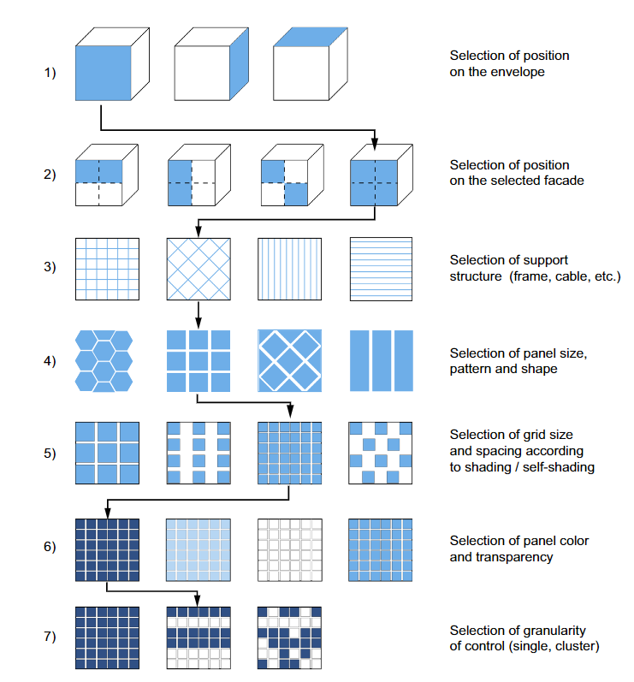
Diversificazione funzionale delle facciate
Posizione dell’elemento di involucro
Posizione rispetto alla facciata
Struttura di supporto
Dimensione e pattern degli elementi
Dimensione e pattern della griglia
Colorazione e trasparenza
Granularità di proprietà e controllo

Slide 51
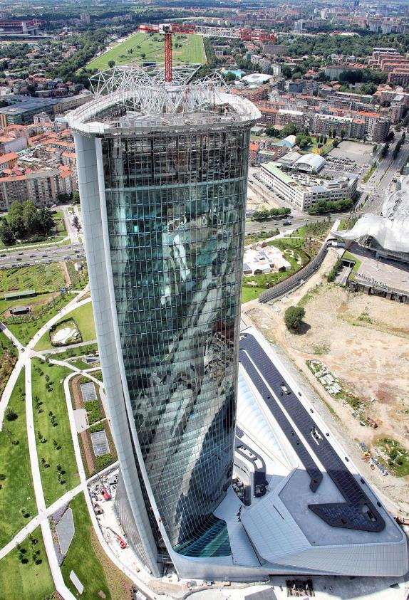
Principi di funzionamento
Torre Generali, Milano
Zaha Hadid
Pelle singola
(piani tecnici)
Doppia pelle
ventilata naturalmente
Vetrata interna antincendio
Rivestimento
in grigliato metallico

Slide 52
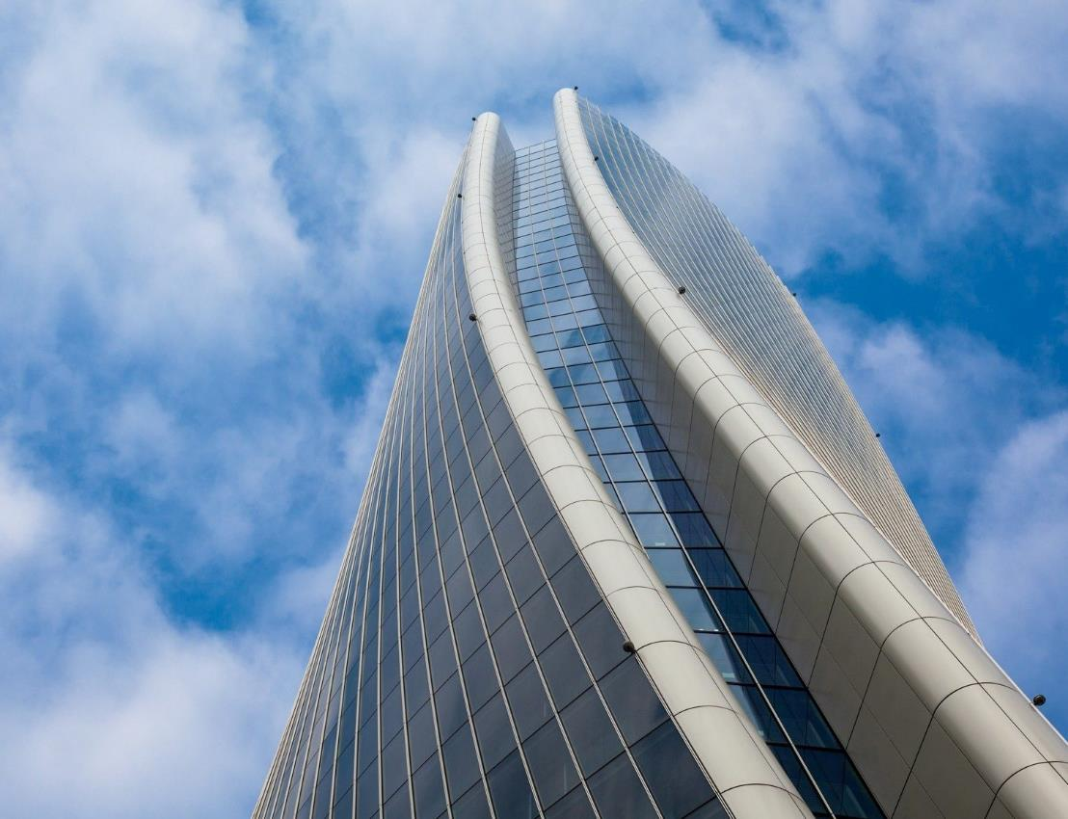
Principi di funzionamento
vetrocamera piegato a freddo
pannelli in alluminio

Slide 53
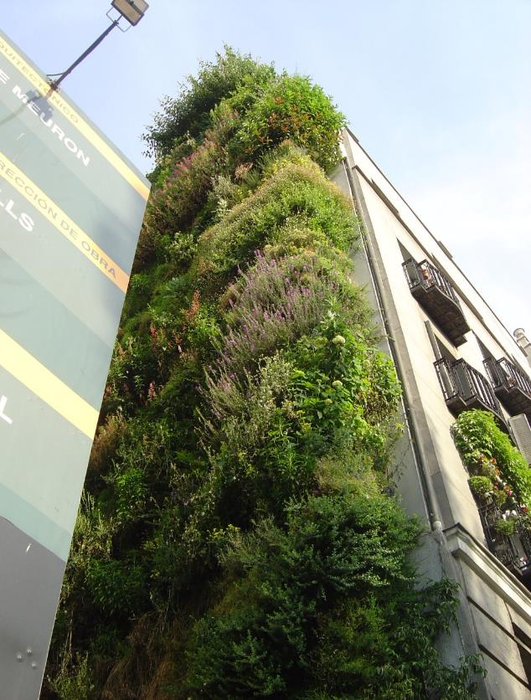
Principi di funzionamento
PARETI VEGETATE
a rivestimento
(rampicante)
modalità di realizzazione
su strutture a graticcio
su pannelli preformati

Slide 54
Principi di funzionamento
Caixa Forum, Madrid (E)
Herzog & De Meuron + P. Blanc

Slide 55
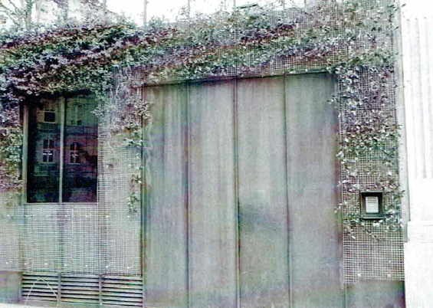
Principi di funzionamento
SUPERFICIE A GRATICCIO

Slide 56
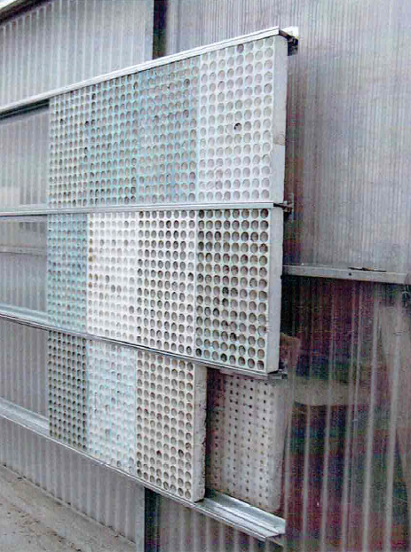
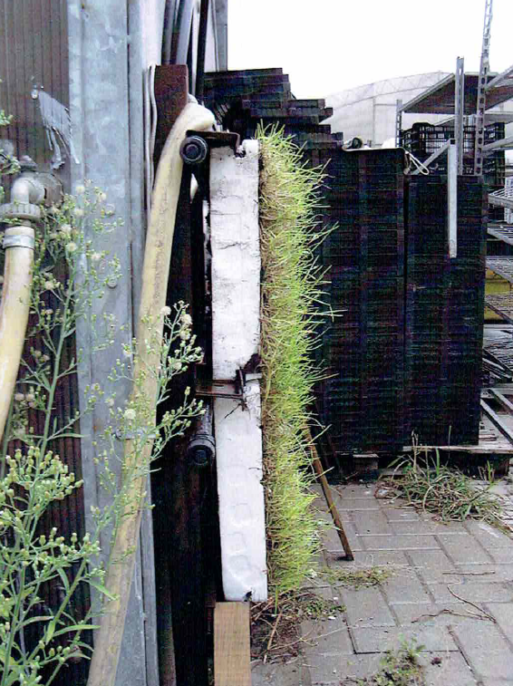
Principi di funzionamento
PANNELLI PREFORMATI

